Slide 1

Nuclear energy
FEW course
Jo van den Brand
www.nikhef.nl/~jo/ne
April 4, 2011
Week 2, jo@nikhef.nl

Slide 2
Inhoud
Jo van den Brand
  Email: jo@nikhef.nl URL: www.nikhef.nl/~jo
  0620 539 484 / 020 598 7900, Kamer T2.69
Book
  Elmer E. Lewis, Fundamentals of Nuclear Reactor Physics
    Week 1 Nuclear reactions, neutron interactions
    Week 2 Neutron distributions in energy
    Week 3 Reactor core, reactor kinetics
    Week 4 Neutron diffusion, distribution in reactors
    Week 5 Energy transport
    Week 6 Reactivity feedback, long-term core behavior
    Week 7 Nuclear fusion
  Website: www.nikhef.nl/~jo/ne
Werkcollege
  Woensdag, Mark Beker (mbeker@nikhef.nl)
Tentamen
  23 mei 2011, 8:45 – 11:45 in HG-10A05
  Herkansing: 22 augustus 2011, 8:45 – 11:45
  Beoordeling: huiswerk 20%, tentamen 80% (alles > 5)

Slide 3

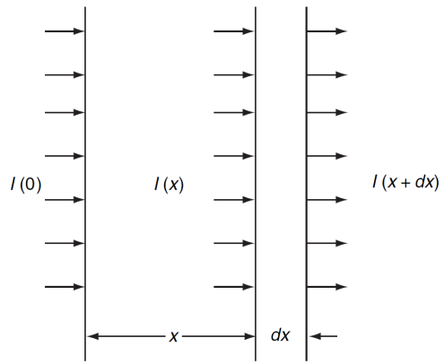
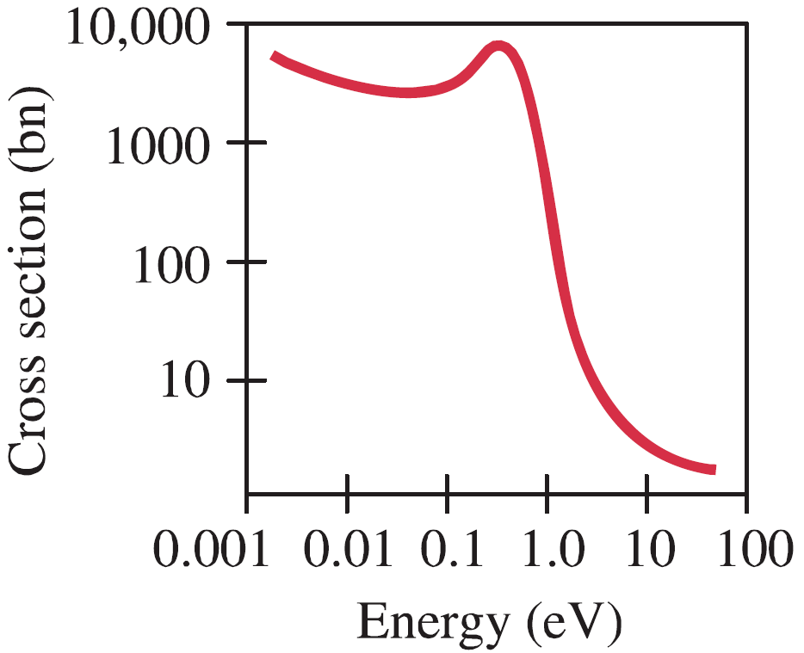


Neutron interacties
Werkzame doorsnede bepaalt de waarschijnlijkheid dat een reactie verloopt
Effectief oppervlak van een kern zoals gezien door neutron
Een bundel neutronen beweegt met snelheid v in de x-richting
De bundel bevat n neutronen per cm³
De intensiteit van de bundel is in [ # / cm² / s ]
De bundelintensiteit op diepte x in het materiaal is I(x)
Neutronen worden verstrooid of geabsorbeerd
Het materiaal bevat N kernen per cm³
In dikte dx bevinden zich dan Ndx kernen per cm²
Voor neutronen is dan de fractie Nsdx van het oppervlak geblokkeerd
Dan geldt
Microscopische werkzame doorsnede in [ cm² ]
Macroscopische werkzame doorsnede in [ cm⁻¹ ]
Eenheid

Slide 4
Waarschijnlijkheidsinterpretatie
Er geldt
Aantal neutronen dat botst in dx is
Dat is een fractie van het aantal neutronen dat in x is aangekomen zonder te botsen
De waarschijnlijk dat een neutron dat nog niet gebotst heeft tot x, wel zal botsen in dx, wordt dus gegeven door
Evenzo is de fractie neutronen die afstand x hebben afgelegd zonder te botsen
Dit kan geinterpreteerd worden als de waarschijnlijkheid dat een neutron een afstand x aflegt zonder te botsen
De kans dat een neutron zijn eerste botsing maakt in dx is het product
De gemiddelde vrije weglengte is de gemiddelde afstand die een neutron tussen botsingen aflegt
De uncollided flux is

Slide 5
Mengsels (en moleculen) van nucleïden
Macroscopische werkzame doorsnede in [ cm⁻¹ ]
Getal van Avogadro: N_{A} = 6.023 × 10²³
Aantal atomen: mN_{A}/A met m in gram
Dan geldt N = rN_{A}/A met r in gram/cm³
Definieer N^{i}/N als atomaire fractie van isotoop met atomair gewicht A_{i}
Atomair gewicht van een mengsel is dan
De macroscopische werkzame doorsnede van het mengsel is dan
Als de materialen in volume fracties gecombineerd zijn, geldt
Voor combinaties in massa fracties geldt

Slide 6
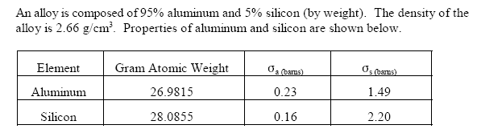
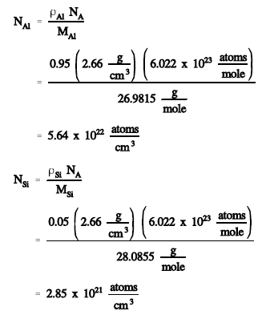
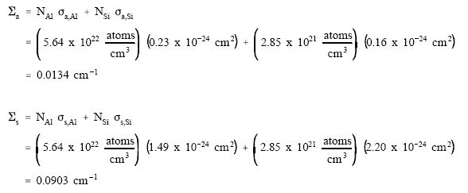
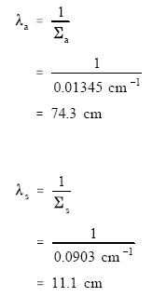
Voorbeeld
Legering
verstrooiing
Atomaire dichtheden
absorptie
Macr. werkz. doorsn.
VWL

Slide 7
Reactiesoorten
Werkzame doorsnede voor verschillende reacties
Totaal: verstrooiing + absorptie
Absorptie: invangst en gamma emissie + splijting
Verstrooiing : elastisch + inelastisch
Gegeven een botsing is s_{s}/s_{t} de waarschijnlijkheid dat het neutron verstrooid wordt, terwijl s_{a}/s_{t} de kans is dat hij wordt geabsorbeerd.
Gegeven dat een neutron geabsorbeerd wordt, is s_{g}/s_{a} de waarschijnlijkheid dat het neutron ingevangen, terwijl s_{f}/s_{a} de kans dat er splijting optreedt.
Macroscopische werkzame doorsneden
Ook geldt bijvoorbeeld

Slide 8
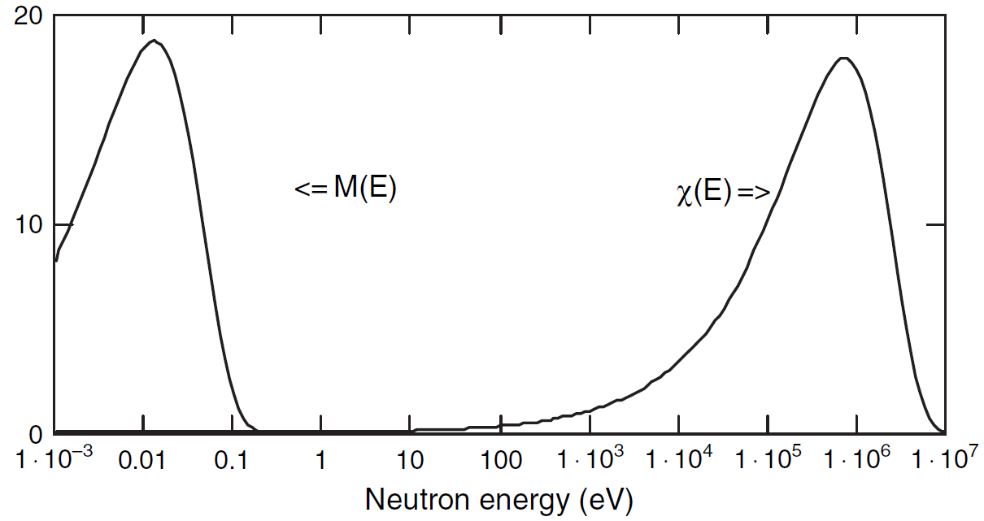
Energie van neutronen
Kernsplijting produceert neutronen met een energiespectrum
Er geldt
Gemiddelde energie is ongeveer 2 MeV
Meest waarschijnlijke energie 0.75 MeV
Energie > 10 MeV komt praktisch niet voor in een reactor
Gemiddelde kinetische energie kT van kernen bij kamertemperatuur (293.61 K) is 0.0253 eV (eigenlijk 3/2 kT gebruiken)
Na veel botsingen en zonder absorptie zouden neutronen thermisch worden
Dan is de Maxwell-Boltzmann verdeling van toepassing
E < 1 meV komt bijna niet voor
We onderscheiden thermische (1 meV – 1 eV), snelle (0.1 – 10 MeV), en epithermische neutronen

Slide 9
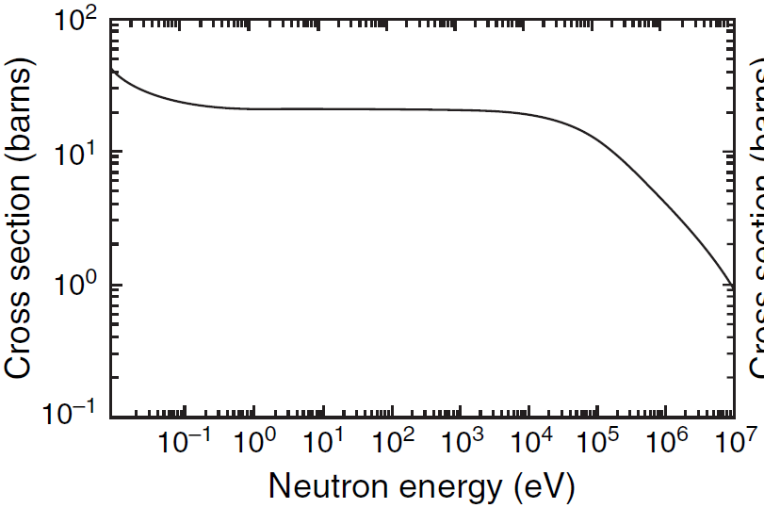
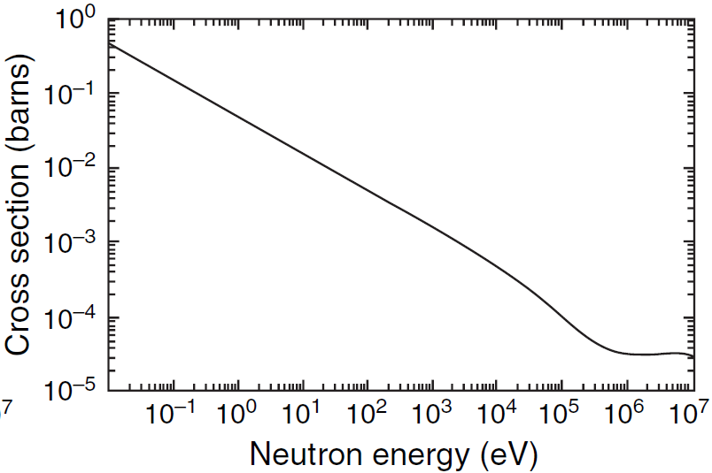
Verstrooiing aan waterstof
Werkzame doorsnede voor verstrooiing van neutronen aan een enkel proton
Er is geen resolutie voor interne structuur: dus geen inelastische verstrooiing
Werkzame doorsnede voor elastische verstrooiing
Biljartballen botsingen met kinetisch energiebehoud
Ook wel potentiaal verstrooiing genoemd (omdat het neutron van het oppervlak verstrooit)
Treedt op bij alle kernen en heeft een waarde consistent met de grootte van de kern
Elastisch n + p
Splijting treedt niet op, maar neutronen kunnen wel ingevangen worden
Werkzame doorsnede voor absorptie is evenredig met
Er geldt
Absorptie n + p
Deuterium en helium hebben analoog gedrag, maar verstrooiing is iets groter, en absorptie kleiner

Slide 10
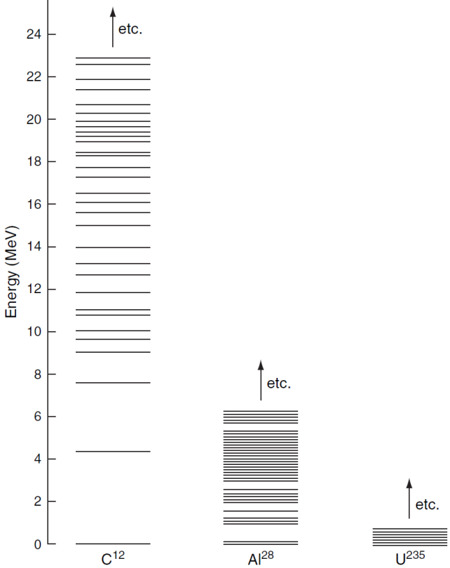
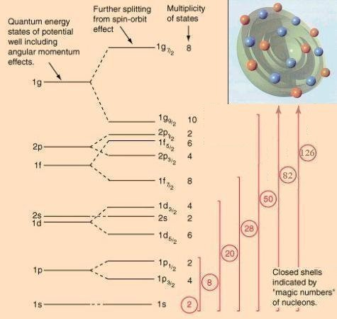
Compound kernen
Reactie n + A → (A+1)* (een tussenkern in aangeslagen toestand)
De excitatie-energie E* komt deels van de kinetische energie van het neutron
Impulsbehoud
Hierbij gaat kinetische energie verloren
Bindingsenergie E_{B} van het neutron levert tweede bijdrage tot E*
De aangeslagen compound kern kan de-exciteren door
  (A+1)* → n + A, in feite elastische verstrooiing
  (A+1)* → (A+1) + gamma’s, capture vormt een isotoop
  (A+1)* → n + A + gamma’s, inelastische verstrooiing
  (A+1)* → splijting
Nucleonen in een kern vormen quantumtoestanden
De kans op vorming van compound kern neemt toe als de excitatie-energie geleverd door het neutron correspondeert met een quantumtoestand in die kern
Zware kernen hebben meer energietoestanden

Slide 11
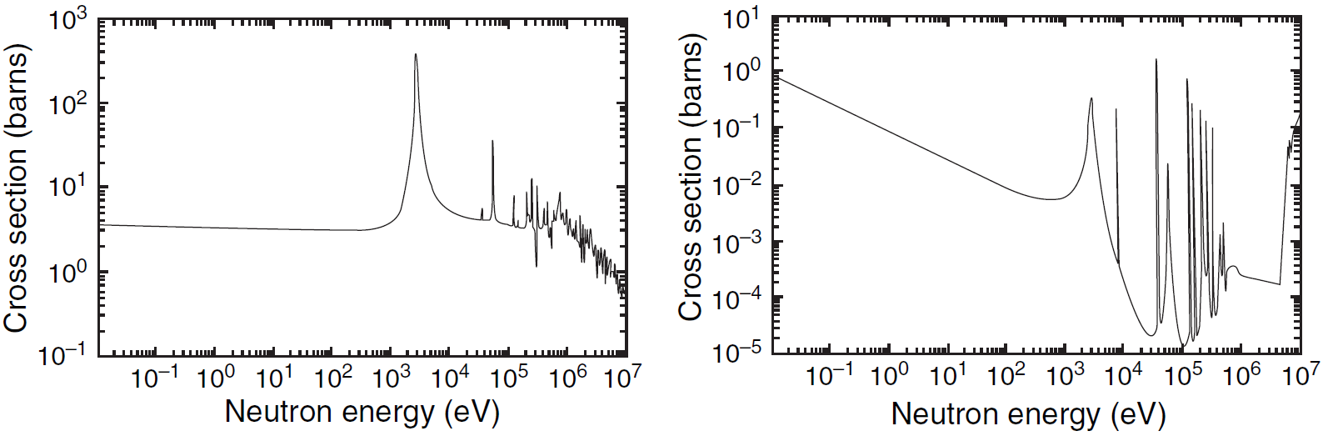
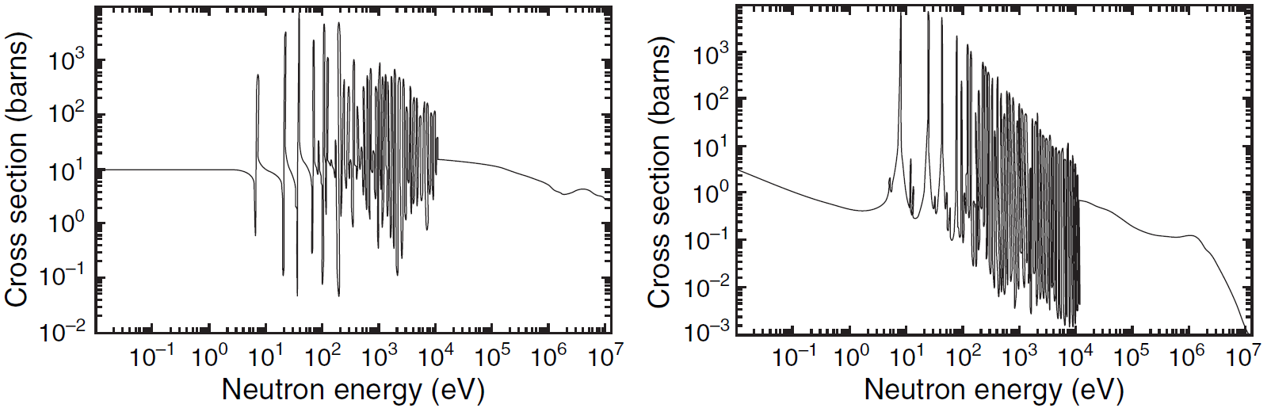
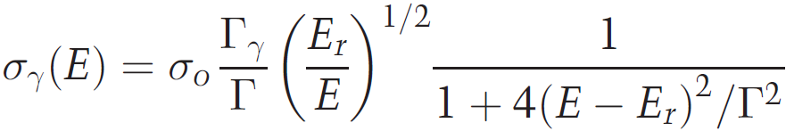

Resonanties
Elke kern heeft zijn unieke resonatiestructuur
²³Na
²³Na
Laagste resonantie bij
  2 MeV in koolstof-12
  400 keV in zuurstof-16
  3 keV in natrium-23
  6.6 eV in uranium-238
elastisch
absorptie
Spacing groter bij lichte kernen en ratio capture tot verstrooiing is kleiner
²³⁸U
²³⁸U
Resonanties in uranium kunnen niet meer onderscheiden worden voor E > 10 keV
elastisch
absorptie
Breit-Wigner formule voor capture
Elastische verstrooiing
Verder

Slide 12
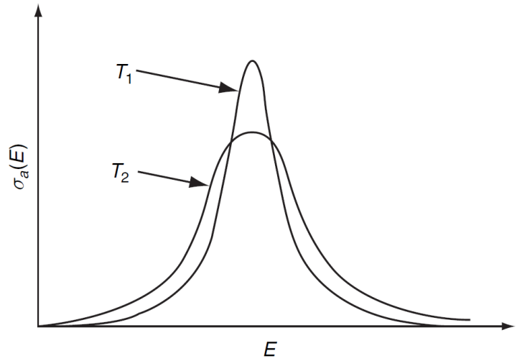

Dopplerverbreding
De werkzame doorsneden verwaarlozen de beweging van de kernen (thermisch)
²³⁸U
²³⁸U
We moeten middelen over de Maxwell-Boltzmann verdeling van snelheden van de kernen
elastisch
absorptie
Hierdoor worden de pieken uitgesmeerd: pieken worden lager en breder
De uitsmeren wordt belangrijker bij toenemende temperatuur
Dopplerverbreding levert negatieve temperatuur feedback en draagt bij tot de stabiliteit van reactoren

Slide 13
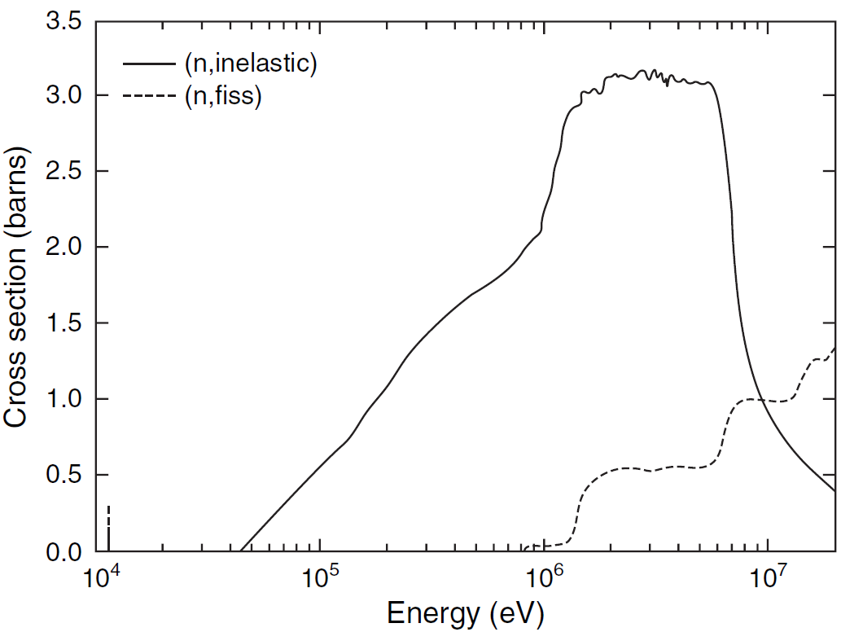
Drempelwaarden
Inelastische verstrooiing heeft een drempelwaarde: energie is nodig om een quantumtoestand aan te slaan en om het neutron weer te emitteren
Zware kernen hebben meer quantumconfiguraties
Drempelwaarde voor inelastische verstrooiing neemt af met toenemende A
Drempelenergie
  4.8 MeV voor koolstof-12
  6.4 MeV voor zuurstof-16
  0.04 MeV voor uranium-238
Inelastische verstrooiing is onbelangrijk voor lichte kernen in een reactor
²³⁸U
Fertile materiaal heeft ook een drempelwaarde voor splijting
Splijting treedt op in uranium-238 voor neutronen met energie groter dan 1 MeV
Drempels voor andere excitaties liggen voldoende hoog en kunnen verwaarloosd worden

Slide 14
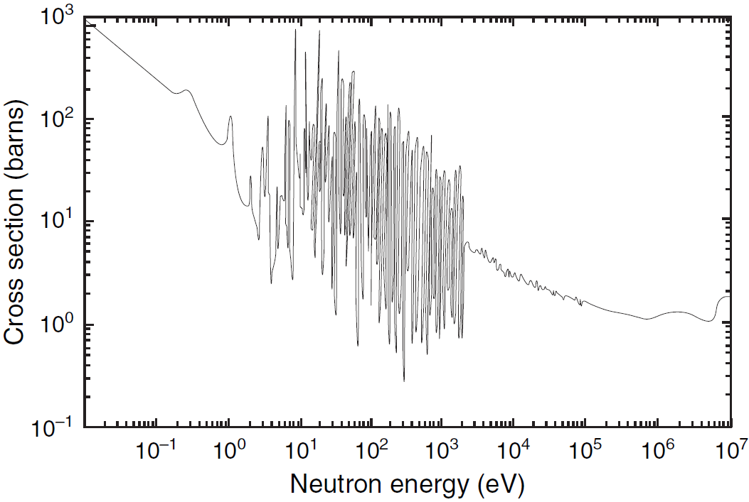
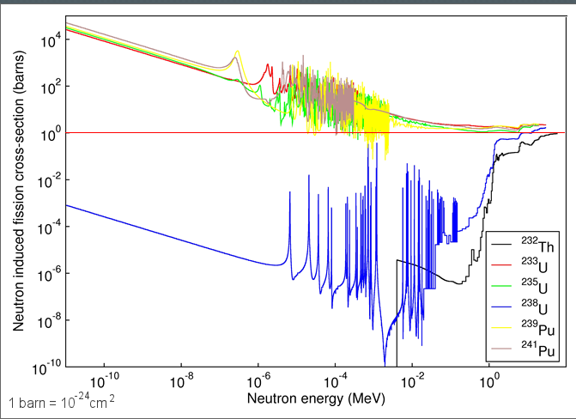
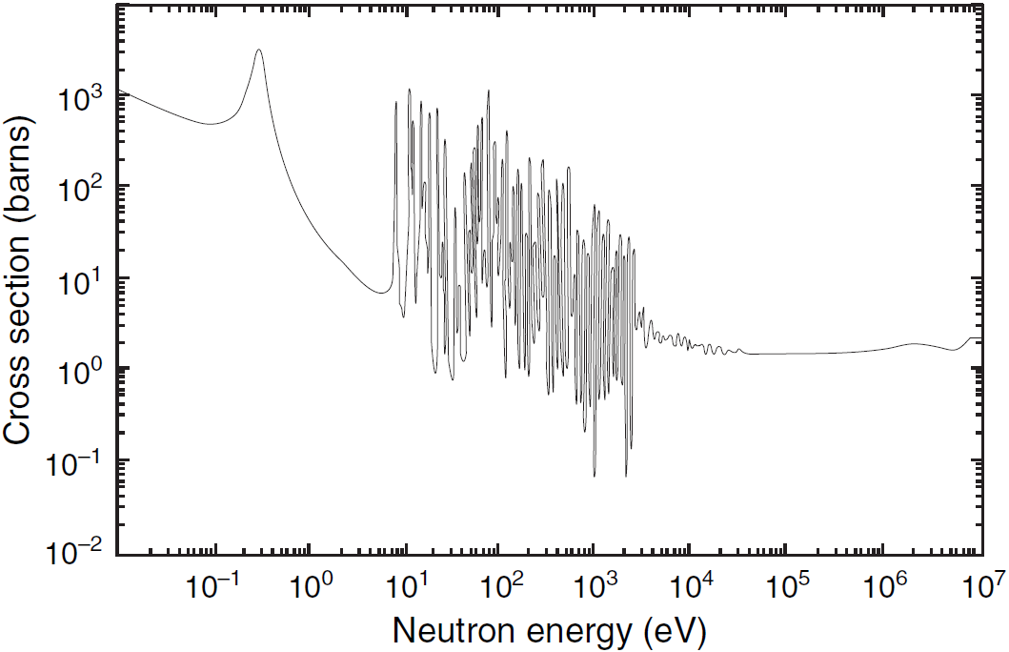
Splijtbaar materiaal
Neutronen van elke energie veroorzaken splijting in fissile materiaal
Uranium-235 is het enige in de natuur voorkomend fissile materiaal
Plutonium-239 en -241, en uranium-233 zijn kunstmatig fissile materiaal
fission
Fertile materiaal
  Natuurlijk: uranium-238 en thorium-232
  Kunstmatig: plutonium-240
Fission cross sections lijken op elkaar
²³⁵U
fission
²³⁹Pu

Slide 15
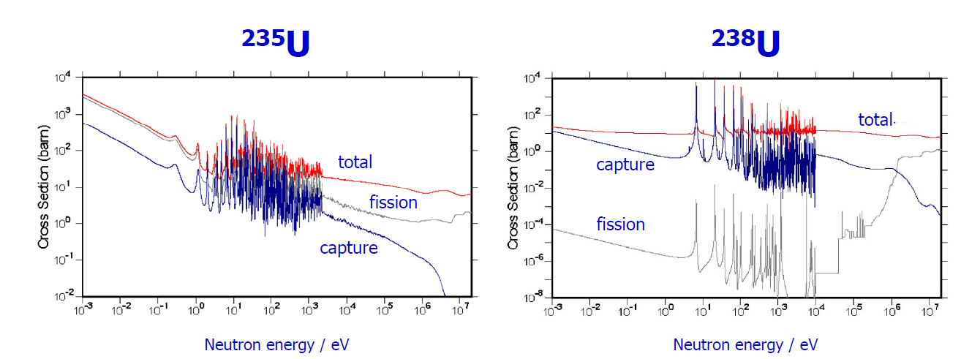
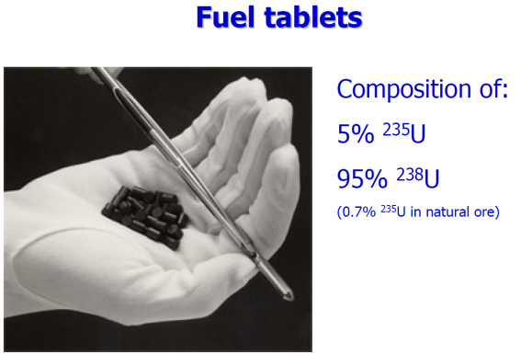
Isotopen natuurlijk uranium
Werkzame doorsnede voor kernsplijting is groter voor ²³⁵U
Werkzame doorsnede is groot voor thermische neutronen. Een moderator is nodig om neutronen thermisch te maken

Slide 16
Verstrooiing van neutronen
In reactor wordt energiespectrum van neutronen bepaald door competitie tussen verstrooiing en absorptie reacties
Energie degradatie treedt op door botsingen (neutron slow down)
In een medium waar de ratio van verstrooiing en absorptie werkzame doorsnede groot is, zullen neutronen een soft thermisch spectrum hebben
Kleine ratio levert hard spectrum
Elastische verstrooiing:
Voorbeeld: frontale botsing
Maximum energieverlies:
  2% in een botsing met ²³⁸U
  100% voor met een proton
Algemeen is de waarschijnlijkheidsverdeling
Deze kans kan met de werkzame doorsnede gecombineerd worden

Slide 17
Modereren van neutronen
Een moderator is reactor materiaal dat als doel heeft om neutronen thermisch te maken (in zo min mogelijk botsingen, zonder deze te absorberen).
Materialen met lage A worden gebruikt
Een moderator heeft drie wenselijke eigenschappen:
  Grote werkzame doorsnede voor verstrooiing
  Kleine werkzame doorsnede voor absorptie
  Groot energieverlies per botsing
Slowing down decrement:
We vinden
Aantal elastische botsingen nodig om een neutron te modereren
Verlies onafhankelijk van energie

Slide 18
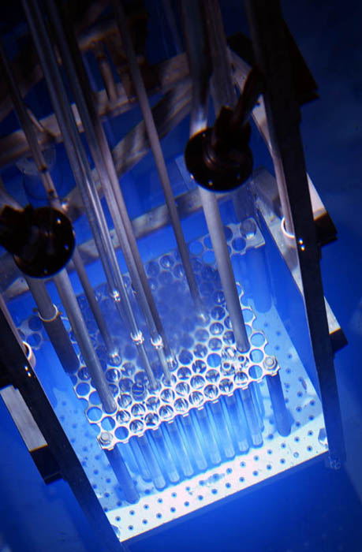
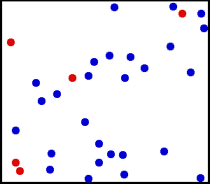
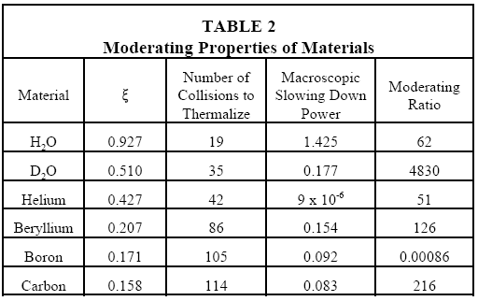
Reactor theorie: moderatoren
Macroscopic slowing down power (MSDP) is het product of het gemiddelde logarithmisch energieverlies en macroscopische werkzame doorsnede voor verstrooiing
De moderating ratio (MR) is de ratio van de macroscopic slowing down power en de macroscopische werkzame doorsnede voor absorptie

Slide 19
Neutron energieverdelingen

Slide 20
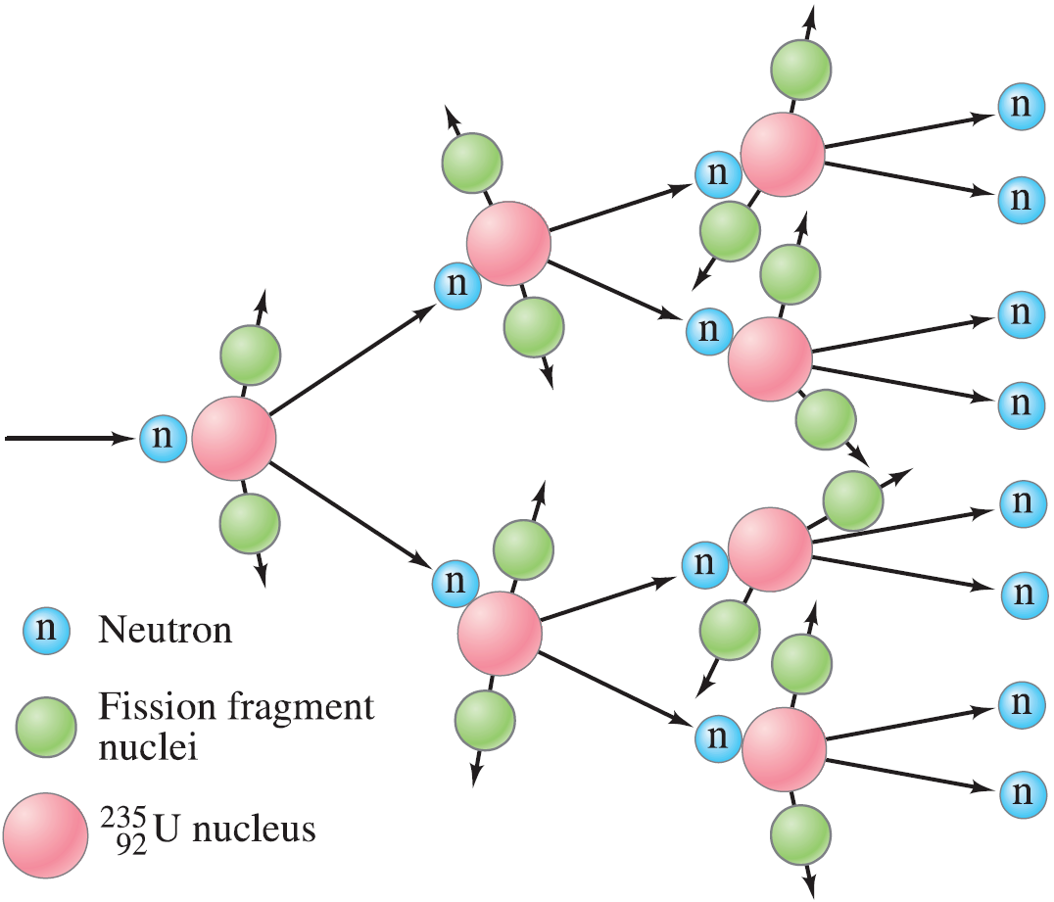
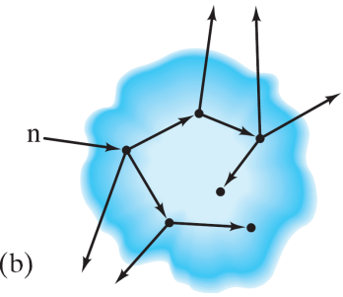
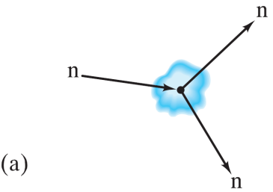
Neutron energieverdelingen
De vermenigvuldigingsfactor k is de verhouding van splijtingsneutronen geboren in generatie i+1 tot die in i
Neutronen worden geboren in fission, ondergaan botsingen, en verwijden door absorptie
We gaan vermenigvuldiging k beschrijven door werkzame doorsneden te middelen over neutronen energie
Vereenvoudigingen:
  Neutronen ontstaan allemaal instantaan in splijting (geen delayed neutrons)
  Verwaarlozen de eindige afmetingen van reactor en stellen met de vermenigvuldigingsfactor voor een oneindig grote reactor en P_{NL} de non-leakage waarschijnlijkheid
Later bespreken we invloeden van delayed neutron emissie en van de eindigheid van de reactorkern

Slide 21
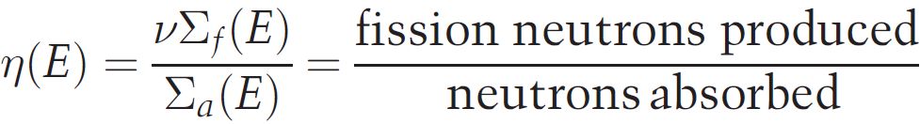

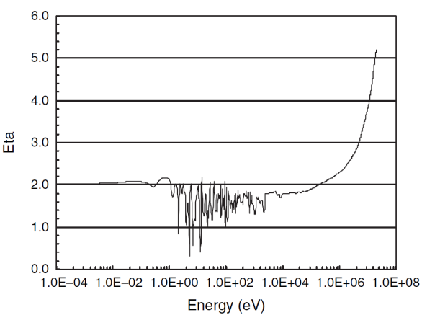
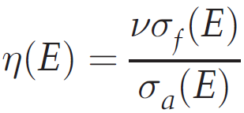
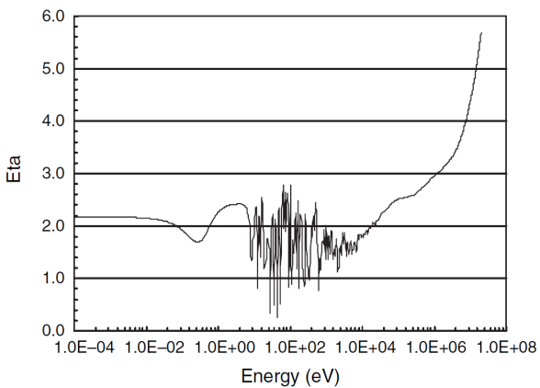
Eigenschappen van nucleaire brandstof
Neutronen hebben energieën tussen 1 meV en 10 MeV
Fissile materiaal kan gespleten worden voor al deze energieën
Fertile materiaal kan gespleten worden boven een drempel 1 MeV voor ²³⁸U
Aantal splijtingsneutronen n per geabsorbeerd neutron
n neutronen / splijting
Absorptie werkzame doorsnede
²³⁵U
In een reactor om kernreactie gaande te houden
Voor één enkele isotoop geldt
Vermijdt energieën tussen 1 eV en 0.1 MeV
Behalve voor marine propulsion systemen, wordt brandstof uit enkel fissile materiaal niet gebruikt. Verrijking en fabricage is te duur!
Ook proliferatie issues
²³⁹Pu

Slide 22
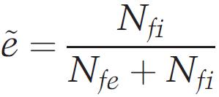
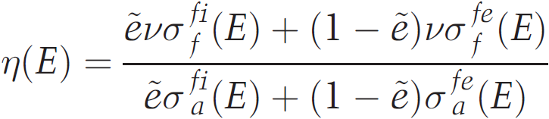
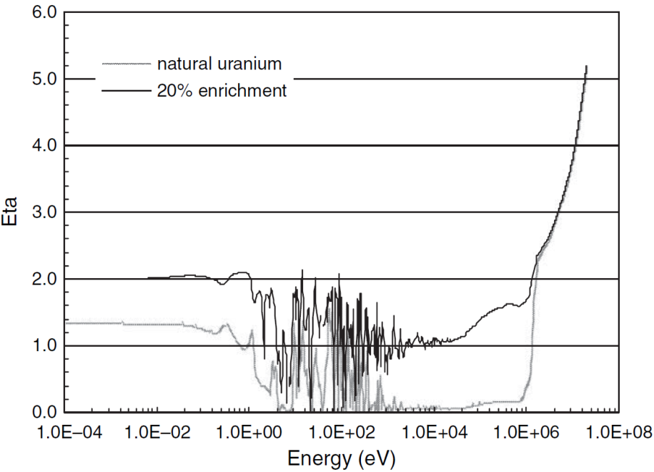
Reactor brandstof
Voornamelijk uranium-238 met een kleine fractie splijtbaar materiaal
Verrijking van 0.7% tot ongeveer 20% splijtbaar materiaal
Definitie: verrijking
Boven 1 MeV helpt ²³⁸U om h(E) te verhogen
Power reactor ontwerp
  Thermische reactor
  Snelle reactor
  Intermediate reactoren worden niet gemaakt!
Concentreer neutronen zoveel mogelijk in thermische of snelle energie range
Ontwerp van snelle reactor:
  Veel uranium (vermijdt lichte materialen)
  Natuurlijk uranium is niet mogelijk (ĕ ≈10%)
Ontwerp van thermische reactor:
  Gebruik lichte materialen (moderator)
  Natuurlijk uranium mogelijk (grafiet of D₂O)

Slide 23
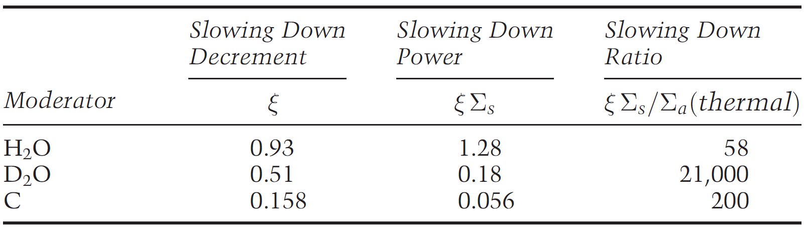
Neutron moderatoren
Maak neutronen thermisch in zo min mogelijk botsingen
Vermijdt resonante absorptie in uranium-238
Goede moderator:
  Lage A nodig, want enkel dan is slowing down decrement ξ groot genoeg
  Grote macroscopische werkzame doorsnede voor verstrooiing
  Lage thermische absorptie werkzame doorsnede
Macroscopic slowing down power
Macroscopic slowing down ratio
Gassen hebben te lage # dichtheid N
Power reactor met natuurlijk uranium kan gerealiseerd worden met zwaar water moderator (met grafiet is dat moeilijk en met licht water lukt het niet)
Boron-10 heeft thermische absorptie werkzame doorsnede van 4000 b
Het is een `poisson’ en kan gebruikt worden om splijting te stoppen

Slide 24
Energiespectra van neutronen
Energieverdeling van neutronen wordt bepaald door competitie tussen verstrooiings en absorptie reacties
Dichtheidsverdeling is # neutronen/cm³ met energie tussen E en E+dE
Er geldt
Neutron flux verdeling
Neutron snelheid v die hoort bij energie E
Interpretatie : totale afgelegde weg in 1 s door alle neutronen met energieën tussen E en E+dE en die zich bevinden in 1 cm³
Interpretatie : waarschijnlijkheid/cm pad van een neutron met energie E om een reactie van type x te ondergaan
Vermenigvuldigen van flux met werkzame doorsnede levert
Interpretatie: het gemiddeld aantal botsingen van type x per seconde en per cm³ voor neutronen met energieën tussen E en E+dE
Reaction rates
Verstrooiings, absorptie en fission rates

Slide 25
Neutronenbalans
Totaal aantal botsingen van type x per seconde en cm³ voor neutronen met energieën tussen E en E+dE is
Elke botsing verwijdert een neutron bij energie E (door absorptie of door verstrooiing naar een andere energie)
Dat is dus een verliesterm
Er komen ook neutronen aan bij energie E door fission of verstrooiing
Bijdrage van fission
Bijdrage van verstrooiing
Balansvergelijking
aantal dat verstrooit
We schrijven
fission rate
We kunnen dit gebruiken om inzicht te krijgen in de energie spectra van neutronen

Slide 26
Geval 1: snelle neutronen
We hadden
Bij de hoogste energie domineert fission
We vinden dan
Dit is het spectrum van snelle neutronen die nog niet gebotst hebben
Dit spectrum degradeert door botsingen met uranium, moderator, etc.
Slowing down density q(E): # neutronen slowing down past E in /s / cm³
Alle neutronen uit splijting die niet geabsorbeerd worden, slowen down
Aannamen:
  E zo groot dat up-scatter niet voorkomt (E > 1 eV)
  Intermediate range: fission bijdrage verwaarloosbaar (E < 0.1 MeV)
Neem afgeleide
Als er geen absorptie is, dan is de slowing down density q(E) constant

Slide 27
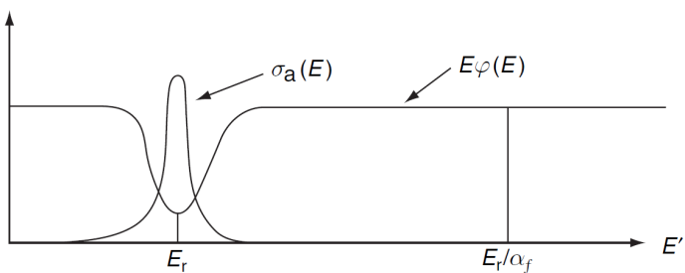
Geval 2: intermediate neutronen
We hadden
We schrijven nu
Neem aan dat één moderator aanwezig is
De neutronenflux is dan
Tussen de resonanties is de werkzame doorsnede zo goed als energie onafhankelijk. We spreken dan van een one-over-E flux
Indien we zowel moderator als brandstof hebben
Energy self-shielding: nabij een resonante absorber is de flux niet meer 1/E
`Lumping’ van brandstof (in staven) leidt tot een verdere reductie van absorptieverliezen van neutronen (door self shielding)

Slide 28
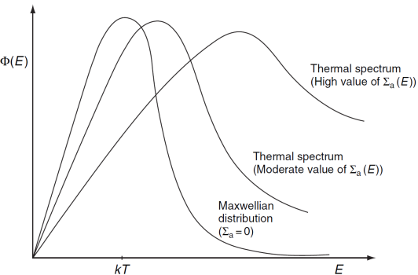
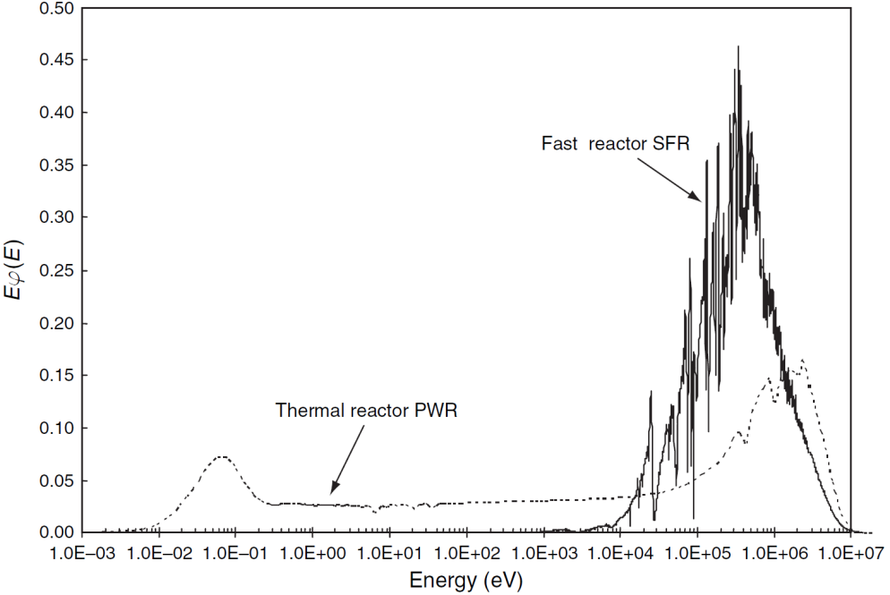
Geval 3: thermische neutronen
Thermische range (E < E₀ = 1 eV)
Met bronterm
Gebruik 1/E flux, corrigeer voor kristalrooster, etc.
In zuiver verstrooiiend materiaal (geen absorptie) is de rate constant, neutronen botsen eeuwig, en het spectrum wordt Maxwell Boltzmann
In werkelijkheid is er absorptie
Spectra Eϕ(E) van snelle en thermische reactoren
Self-shielding pieken
Als we ϕ(E) geplot hadden, dan was de thermische piek miljoenen keren hoger dan die van splijting
Absorptiepieken van Na (koeling) en Fe

Slide 29
Energy averaged reaction rates
Bedrijven van een kettingreactie hangt af van de neutron energieverdeling
Die wordt bepaald door de materialen die in de reactor aanwezig zijn
We moeten data (werkzame doorsneden) middelen over neutron energieën
Reaction rate
Werkzame doorsnede
Flux (geintegreerd over energie)
Vanwege kan e.e.a. ook met microscopische werkzame doorsneden
En de flux kan geschreven worden als
Gemiddelde snelheid
Partities zijn ook mogelijk

Slide 30
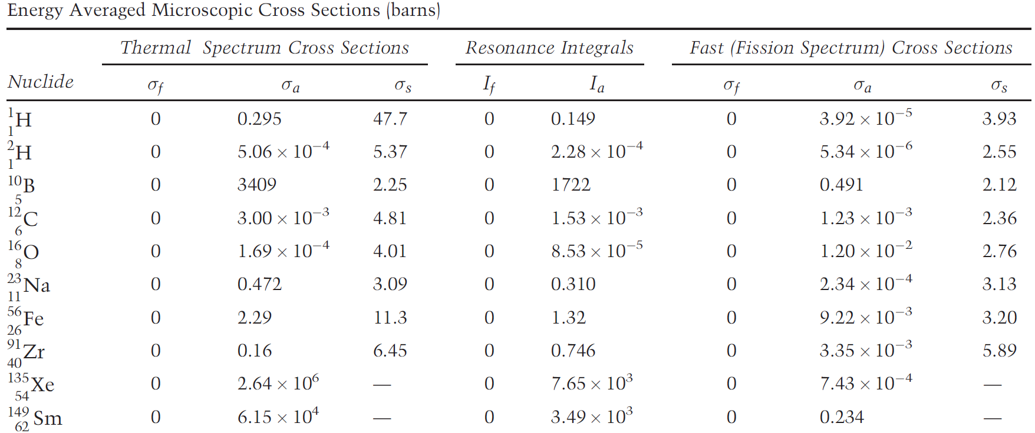
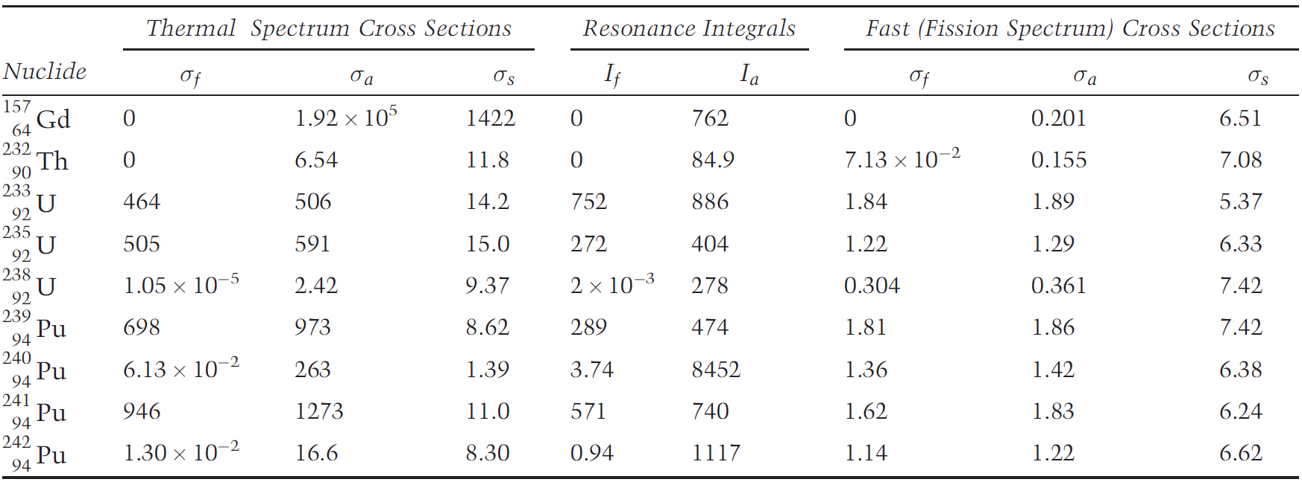

Slide 31

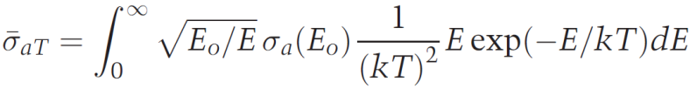
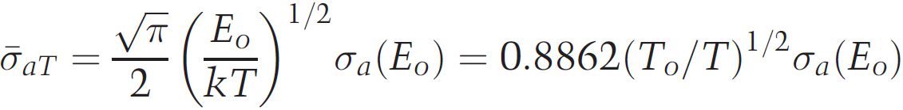
Gemiddelde werkzame doorsneden
Resonante werkzame doorsnede gemiddelden
Gemiddeld over 1.0 eV tot 0.1 MeV
Neem voor flux
We schrijven voor capture en fission
Resonantie integraal
We vinden (self shielding zit hier nog niet in)
Thermische werkzame doorsnede gemiddelden
Gebruik Maxwell Boltzmann verdeling voor de flux
De maximum waarde van is
Neutronsnelheid is dan
Metingen gemaakt bij
De waarden in de tabel zijn gemiddeld over energieverdeling bij 20º C en bevatten ook bindingseffecten (in moleculen, kristalroosters)

Slide 32
Vermenigvuldiging in oneindig medium
Vermenigvuldigingsfactor
# neutronen door splijting geproduceerd / # neutronen geabsorbeerd
Er geldt
We schrijven dit als
Brandstof, koelmiddel, moderator, etc.
Enkel splijtbaar materiaal
We nemen impliciet aan dat alle materialen blootgesteld zijn aan dezelfde flux
Dat zou enkel zo zijn als alles fijn gemengd is, en als de core oneindig groot
We moeten de verschillen in flux in rekening brengen

